Slide 1

PERANCANGAN SISTEM INFORMASI DATA IBU HAMIL PADA POSYANDU DESA PELAT BERBASIS WEB
Anggota Kelompok:
Cece Listiana Umbara (20.01.013.032)
Andini Wulandari (20.01.013.020)
Wulandari (20.01.013.019)

Slide 2
Latar Belakang
Posyandu (Pos Pelayanan Terpadu) Desa Pelat merupakan salah satu unit pelayanan masyarakat yang bertugas untuk melakukan pelayanan kesehatan ibu dan anak di wilayah Desa Pelat. Posyandu Desa Pelat melaksanakan pelayanan sosial keluarga dengan segmen kebutuhan gizi anak dan ibu. Namun, dalam hal pengaksesan data di posyandu tersebut masih menggunakan cara lama yaitu memakai buku yang digunakan posyandu tersebut untuk melakukan berbagai proses pengolahan data seperti, pengolahan data ibu hamil, data bayi, serta data balita.
Berdasarkan analisis masalah yang ada, maka dirancanglah sebuah sistem informasi pelayanan posyandu bebasis web untuk posyandu Desa Pelat yang diharapkan membantu proses pelaksanaan posyandu yang meliputi proses pencatatan hasil posyandu, dan penyimpanan arsip laporan pengembangan anak dan laporan ibu hamil.

Slide 3
Ruang Lingkup Pengembangan
Aplikasi ini hanya dapat berjalan melalui perangkat komputer yang memiliki web browser dan akan digunakan oleh admin/user untuk melakukan proses input data ibu hamil, data kehamilan ibu hamil,dan data pemeriksaan ibu hamil.

Slide 4
Tujuan Pengembangan
Tujuan pengembangan pada sistem ini yaitu untuk mengembangkan sistem manual pada pelayanan dan pencatatan segala tentang data ibu hamil pada posyandu Desa Pelat yang telah ada sebelumnya menjadi sistem yang terkomputerisasi (berbasis web).

Slide 5
Manfaat Pengembangan
Hasil penelitian ini diharapkan dapat memberikan manfaat bagi semua pihak yang terlibat. Adapun manfaat dari penelitian ini yaitu:
Bagi peneliti, dapat menambah pengetahuan peneliti mengenai teknologi sistem informasi, khusunya mengenai pengembangan website dan dapat menerapkan ilmu yang didapatkan selama kuliah.
Bagi kader posyandu dapat mempermudah proses pengolahan data ibu hamil setiap kegiatan posyandu dilakukan.

Slide 6
Analisis Kebutuhan
Analisis Kebutuhan Pengguna
Kader
Bidan
Pengunjung
Analisis Kebutuhan Sistem
Sistem Administrator
Sistem Member
Analisis Kebutuhan Perangkat
Kebutuhan Perangkat Lunak
Kebutuhan Perangkat Keras

Slide 7
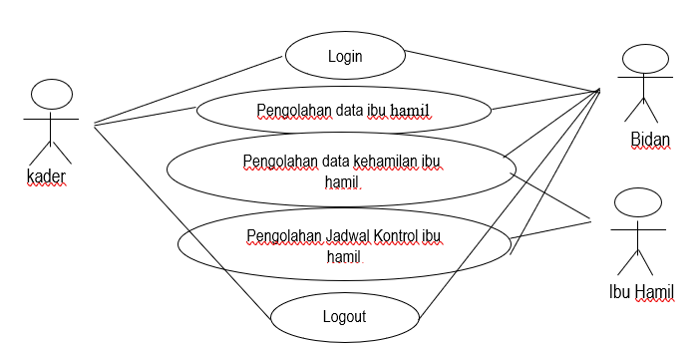
Pemodelan Sistem
Use Case Diagram
Pada sistem informasi data ibu hamil pada posyandu desa pelat terdiri dari beberapa proses yaitu:

Slide 8
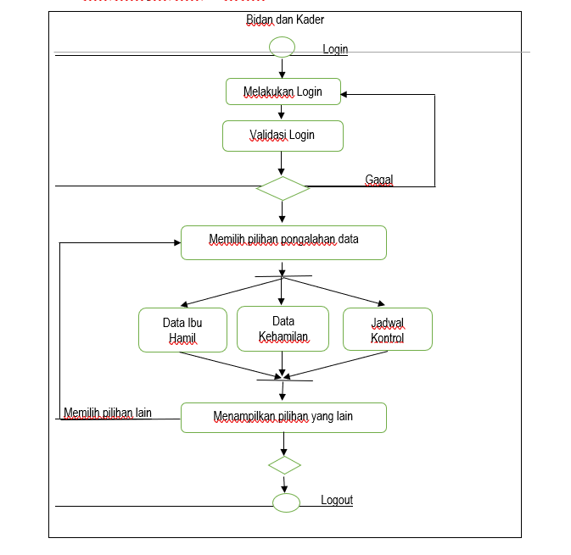
Activity Diagram
Activity diagram adalah alur kegiatan sistem yang dirancang berdasarkan use case diagram yang telah dibuat. Penggambaran activity diagram dibuat berdasarkan aktor yang terlibat di dalam sistem yaitu, bidan dan ibu hamil.
Activity Diagram Login

Slide 9
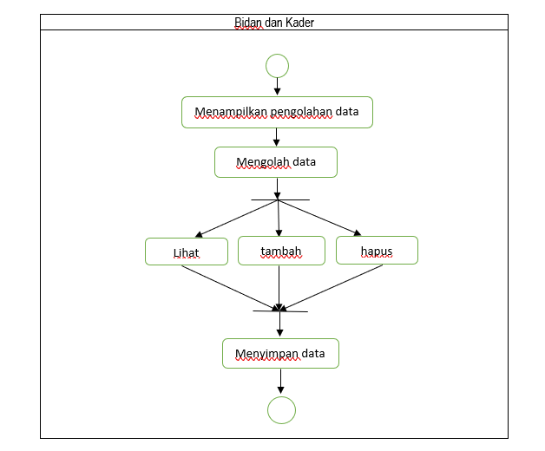
Activity Diagram Pengolahan Data Ibu Hamil

Slide 10
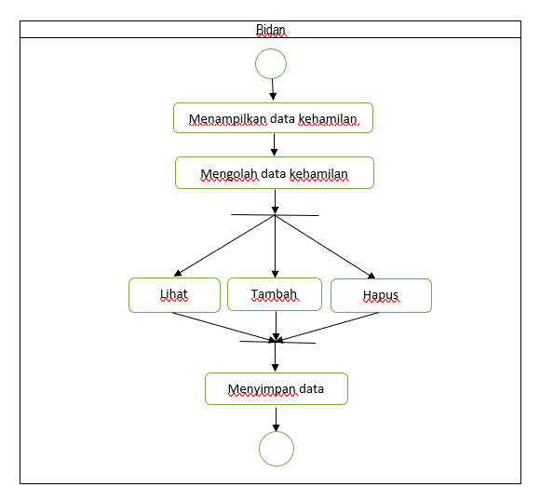
Activity Diagram Pengolahan Data Kehamilan Ibu Hamil

Slide 11
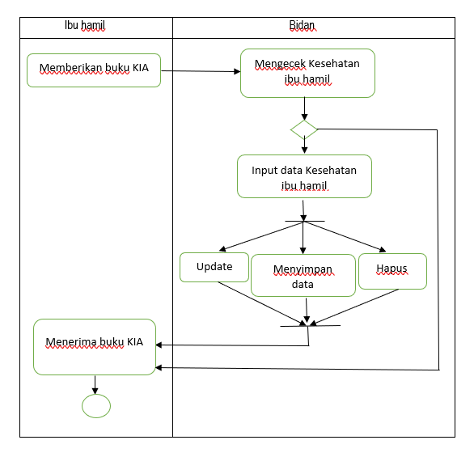
Activity Diagram Pengolahan Jadwal Kontrol Ibu Hamil

Slide 12
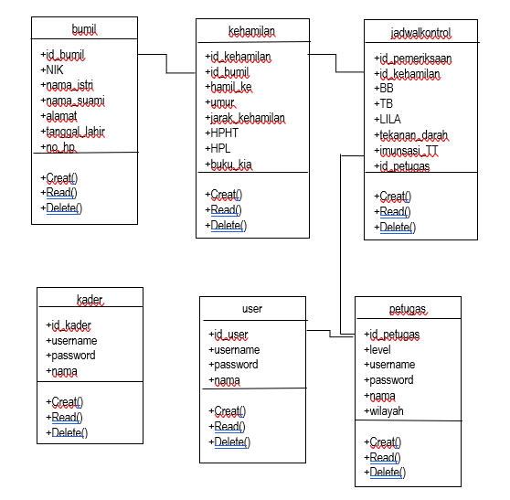
Class Diagram
Class diagram menunjukkan relasi-relasi antar tabel yang merupakan turunan dari Entity Relationship Diagram (ERD).
Class Diagram Sistem Informasi Posyandu

Slide 13
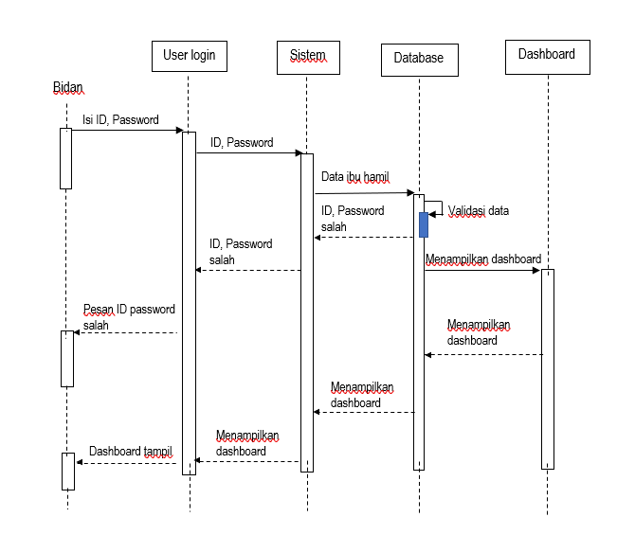
Squence Diagram

Slide 14
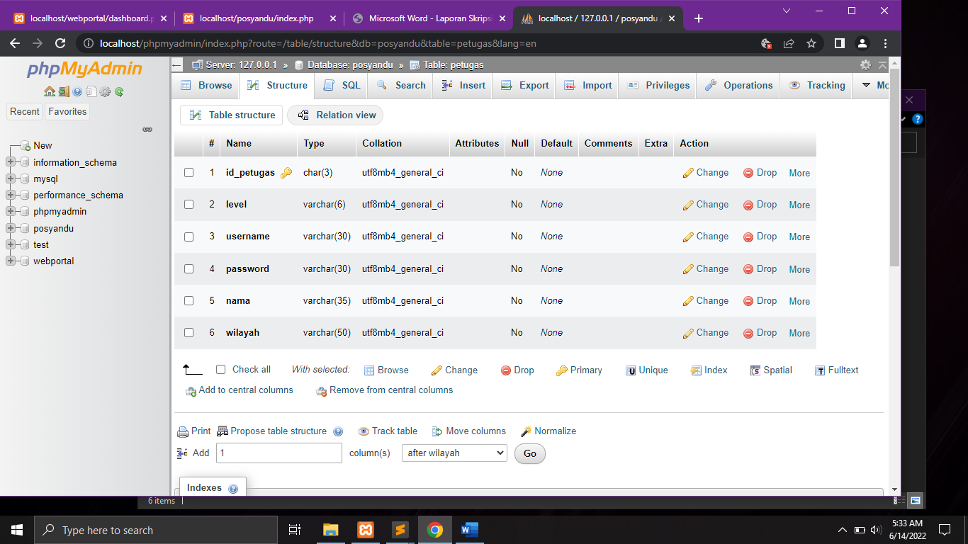
Struktur Database
Berikut merupakan struktur tabel basis data yang digunakan untuk membuat Perancangan Sistem Informasi Posyandu Pada Ibu Hamil.
Tabel Petugas

Slide 15
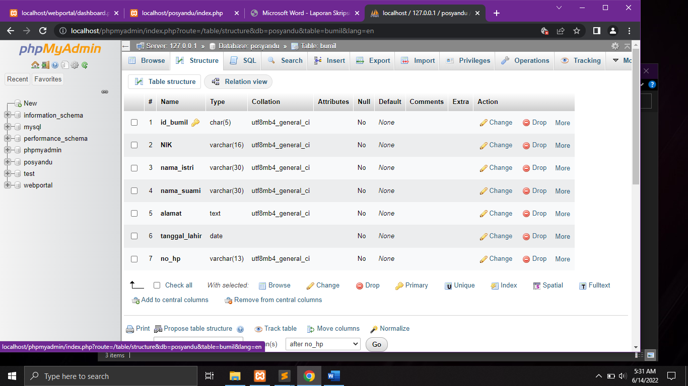
Tabel Bumil

Slide 16
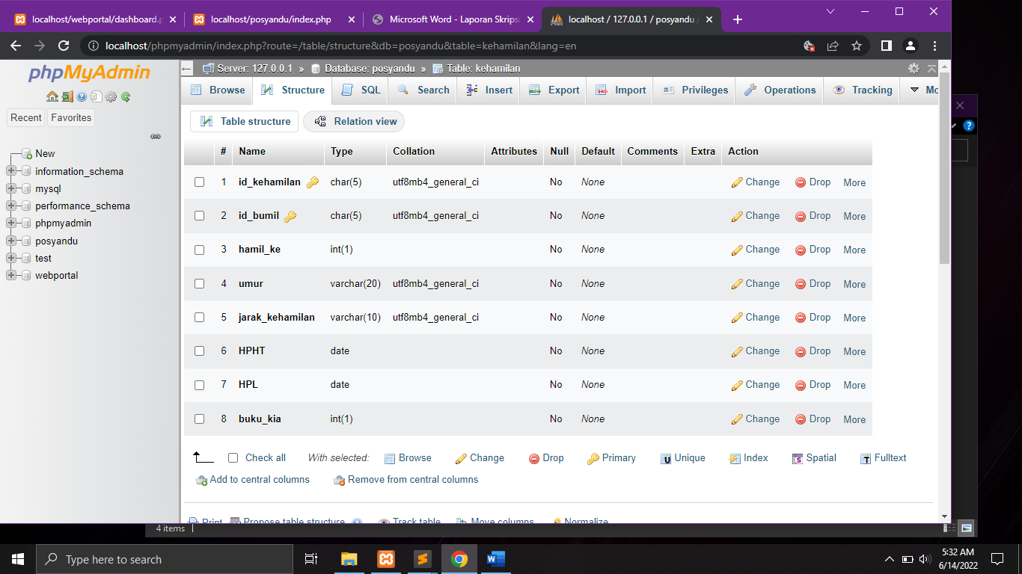
Tabel Kehamilan

Slide 17
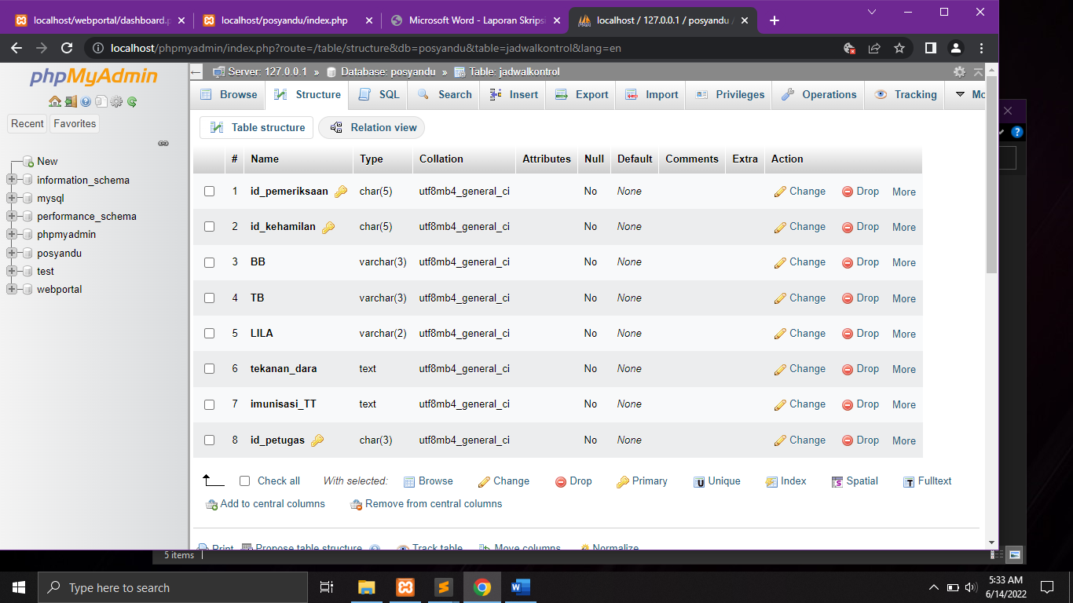
Tabel Pemeriksaan

Slide 18
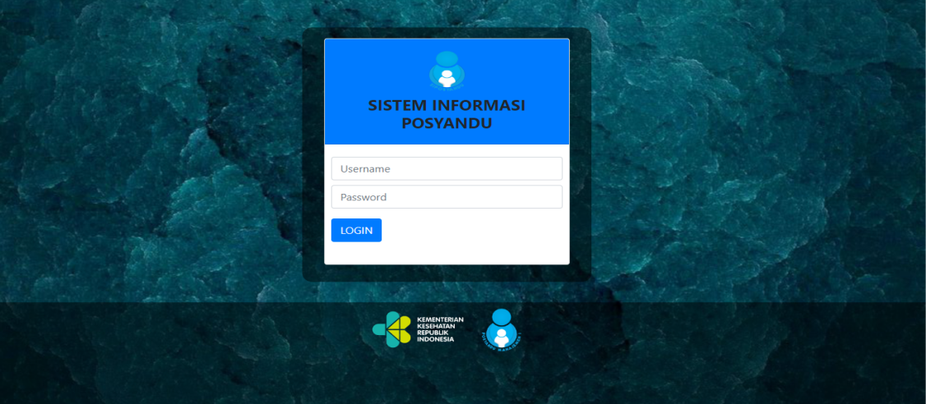
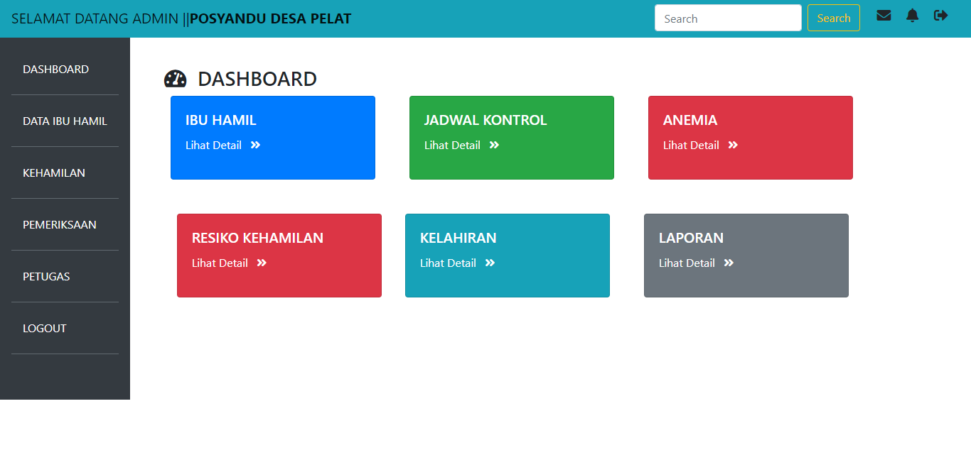
Tampilan Sistem Informasi Posyandu
Tampilan Login dan Halaman Pertama

Slide 19
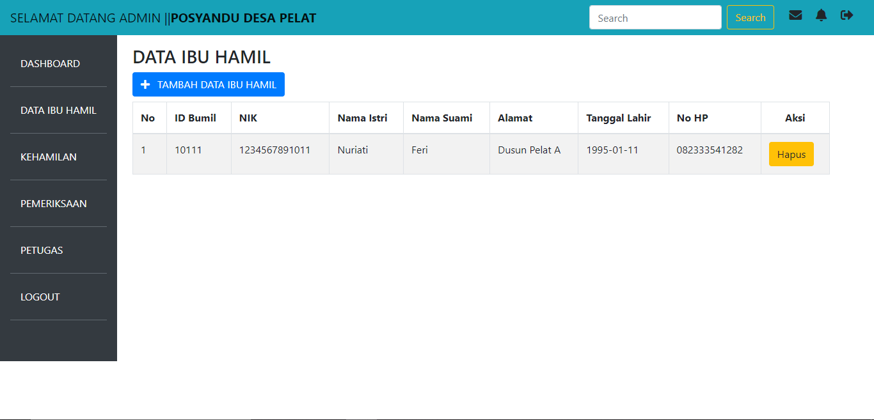
Tampilan Data Ibu Hamil
Pada tampilan ini bidan atau kader dapat melihat, menambah dan menghapus data ibu hamil.

Slide 20
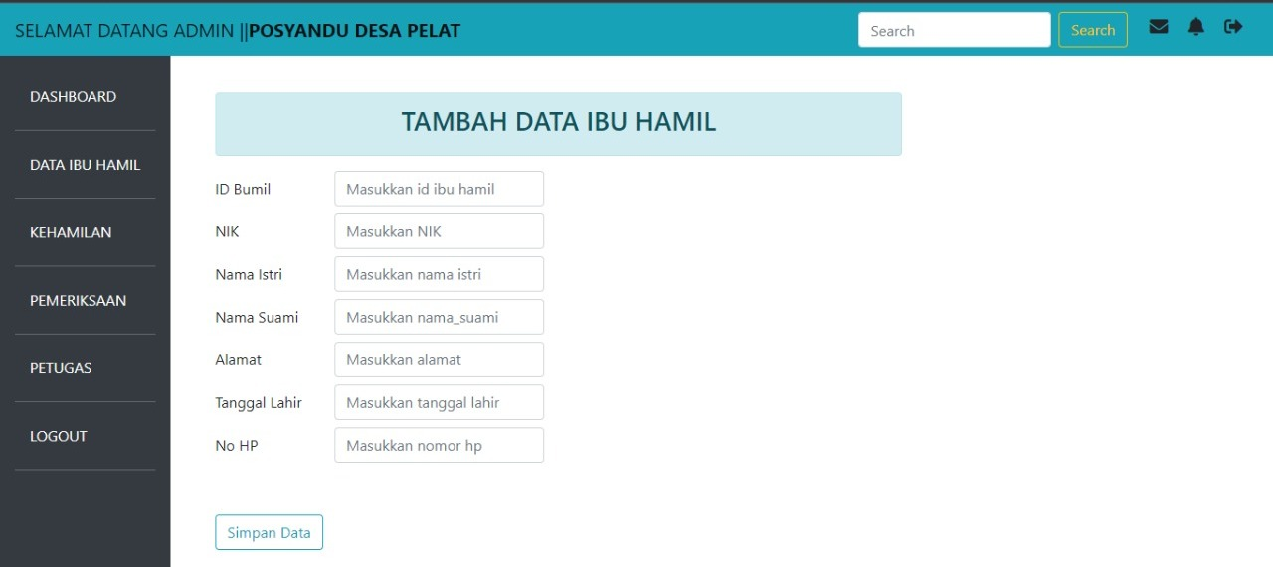
Pada tampilan ini kader ataupun bidan dapat menambah data baru pada data ibu hamil.

Slide 21
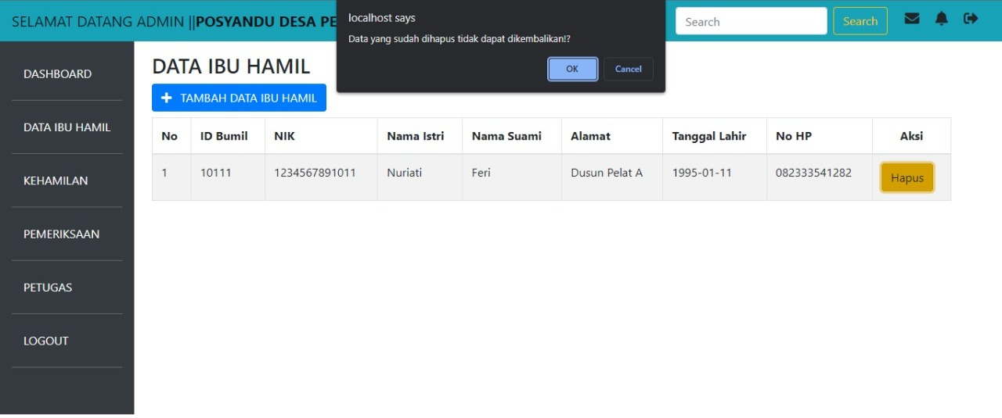
Tampilan dibawah ini merupakan tampilan saat data ibu hamil dihapus

Slide 22
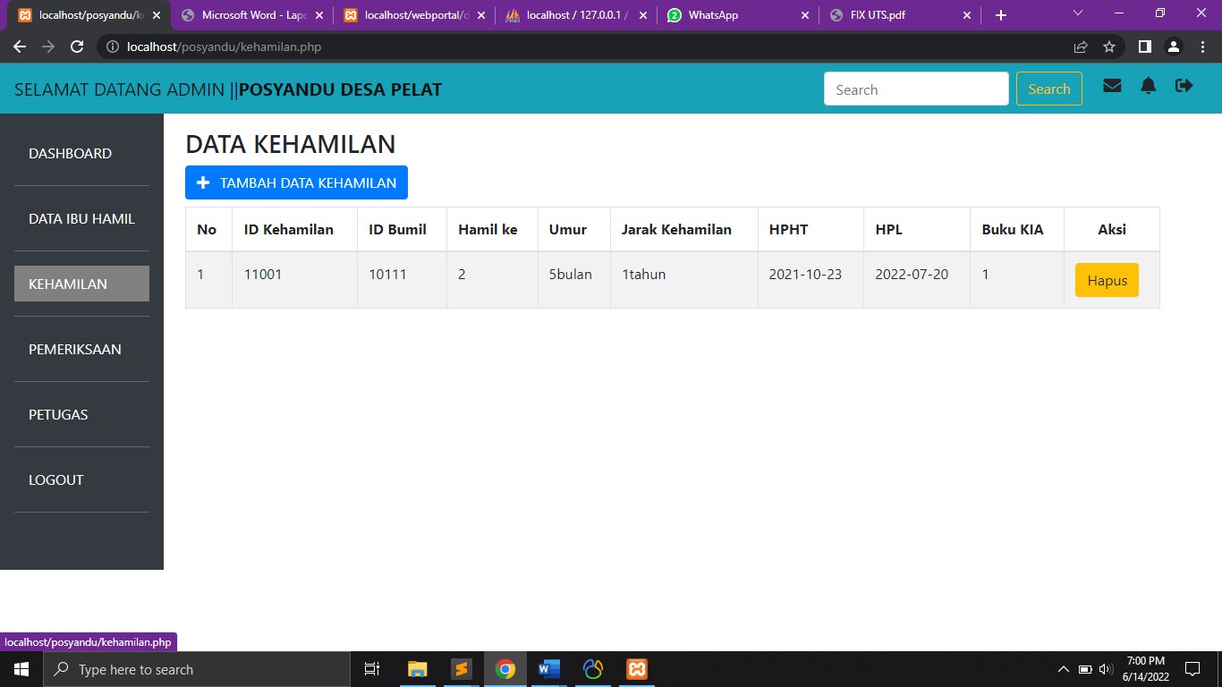
Tampilan Data Kehamilan Ibu Hamil
Pada tampilan ini, bidan dapat melihat, menambah dan menghapus data kehamilan ibu hamil.

Slide 23
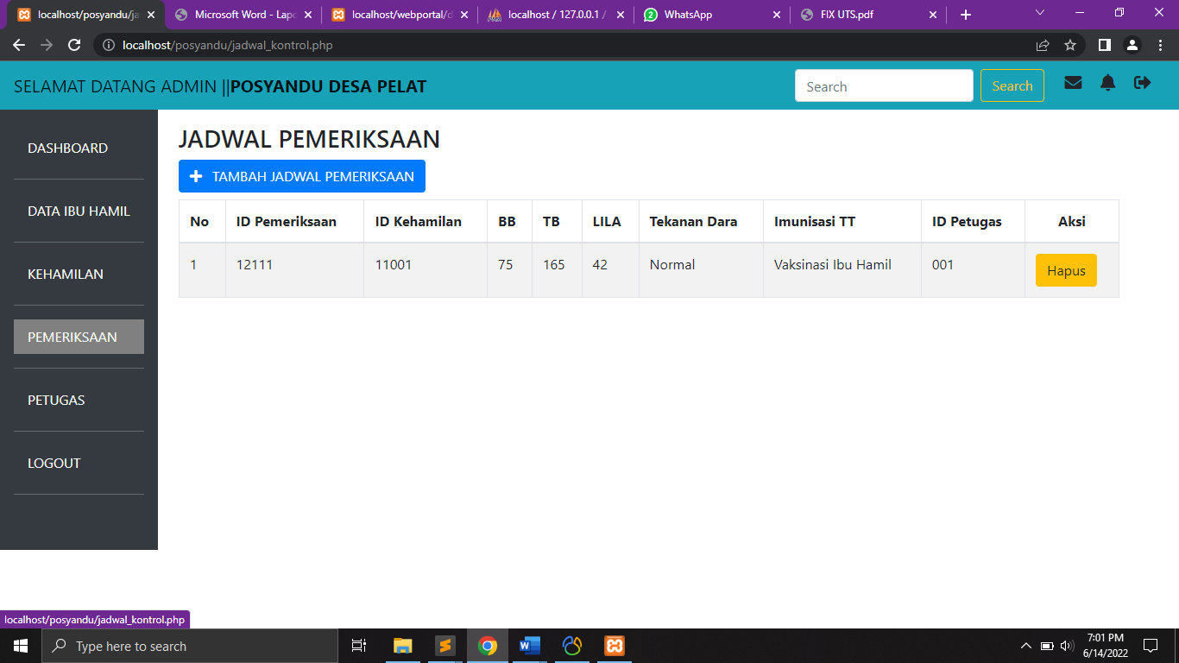
Tampilan Data Pemeriksa Ibu Hamil
Pada tampilan ini, bidan dapat melihat, menambah dan menghapus data kehamilan ibu hamil.

Slide 24
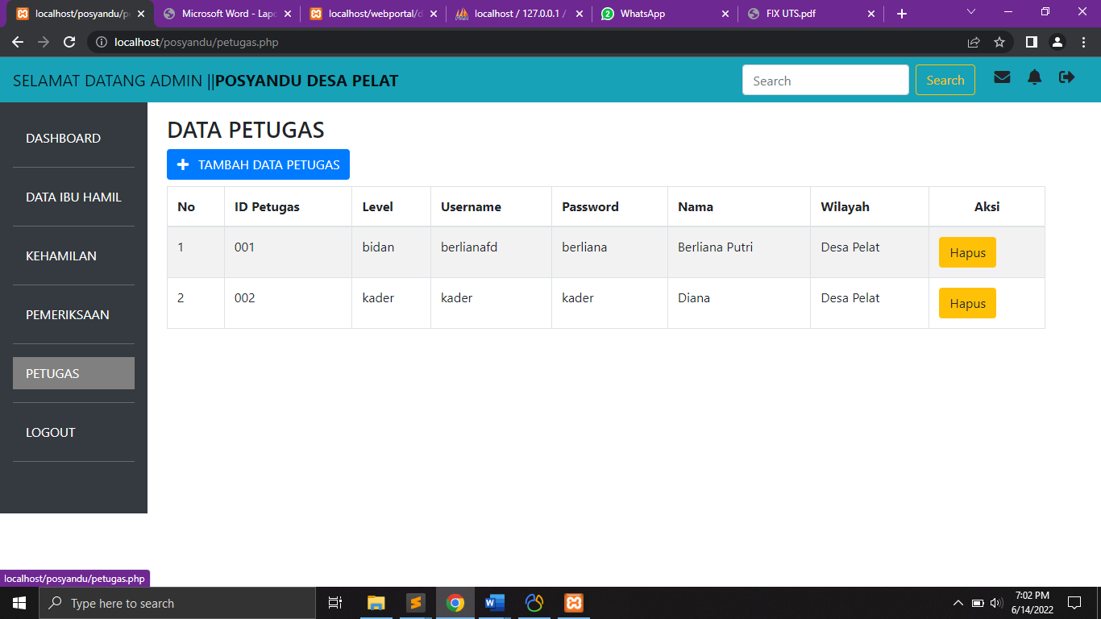
Tampilan Data Petugas
Pada tampilan ini admin atau user bisa menambahkan dan menghapus data petugas.

Slide 25
Kesimpulan
Berdasarkan hasil analisis dan perancangan sistem informasi posyandu untuk data ibu hamil di wilayah desa pelat, maka diperoleh beberapa simpulan sebagai berikut:
Proses perancangan sistem informasi meliputi pengumpulan data melalui observasi sistem kerja yang sedang berjalan, wawancara terhadap kader posyandu dan staf pendamping selanjutnya menganalisis permasalahan pada sistem yang berjalan dan solusi pemecahan masalahnya.
Sistem informasi posyandu dirancang guna mempermudah proses pengolahan data ibu hamil disetiap kegitaan posyandu dilakukan. Juga agar dapat mempermudah dalam penyampaian informasi kepada peserta posyandu dan juga kader poyandu.
Hasil rancangan sistem informasi posyandu juga dilengkapi dengan fitur pengolahan data yang dapat menampilkan grafik status kesehatan peserta sehingga akan membantu dalam pembuatan laporan penyelenggaraan posyandu yang cepat.

Slide 26
TERIMAKASIH☺

